Slide 1
Современные особенности
эпидемии ВИЧ-инфекции в России.
Эпидемическая ситуация по ВИЧ-
инфекции в Нижегородской области
Заместитель главного врача по организационно- методической и профилактической работе ГБУЗНО «НОЦ СПИД»
к.м.н. Чуркина Н.Н.
16 сентября 2020
Notes:
1
1
1

Slide 2
Эпидемиологическая ситуация. Заболеваемость ВИЧ-инфекцией в 1995-2020 гг. в России и Нижегородской области (на 100 000 населения)
На 01.07.2020 проживало РФ 1094050 ЛЖВ (745,5 на 100 тыс. населения), за 6 мес. 2020 г. вновь выявлено 38126 больных(26,0)
Notes:
2
2
2

Slide 3
Количество впервые выявленных случаев ВИЧ-инфекции по контингентам в Нижегородской области в 2020 году (по данным ГБУЗНО «НОЦ СПИД»)
Notes:
3
3
3

Slide 4
Основные пути передачи ВИЧ-инфекции в Нижегородской области в 1991-2020гг.(в %).
68,1% по РФ
32,6%-по рФ

Slide 5
Удельный вес мужчин и женщин в общем количестве ВИЧ- позитивных в 1996-2020гг.
37,4% женщин по РФ
Растет выявляемость у
беременных
2000 - 39,5/100 тыс.
2013 – 200/100 тыс.
2015 – 246/100 тыс.

Slide 6
Возрастная структура впервые выявленных больных ВИЧ-инфекцией в 2000 и 2020 году
72,1%- от 30-50 лет по РФ

Slide 7
Исследуемый показатель | Период исследования, год
 | 2000 год | 2010 год | 8 месяцев 2020 года
Возраст,лет | 15-45 | 0-79 | 0-78
Удельный вес возрастной группы лиц с наибольшим числом выявленных случаев, % | 15-25 лет; 84,6% | 19-29 лет; 55,3% | 30-39 лет; 44,4%
Средний возраст, лет, (ДИ 95%) | 25,8±1,1 | 30,3±0,85 | 38,8±1,2
Медиана | 26,5 | 29,5 | 37,82
Лидирующий путь передачи,% | наркотический 92,3% | наркотический 68,3% | половой при гетеросексуальных контактах 70,8%
При гетеросексуальных контактах | 7,7% | 28,5% | 70,8%
Удельный вес лиц, выявленных на поздних стадиях течения ВИЧ-инфекции, % | 2,3 | 10,1 | 7,6

Slide 8
Средний возраст 38,5±7,3 лет
Средний возраст 39,9±7,8лет

Slide 9
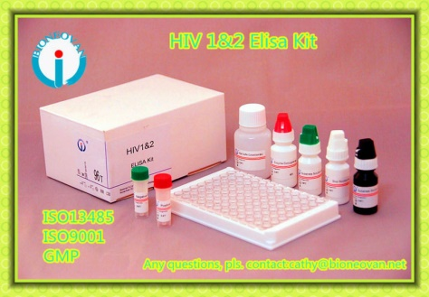
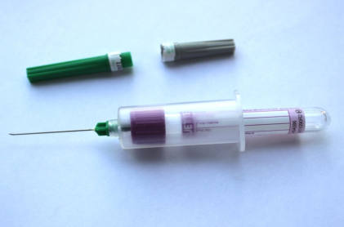
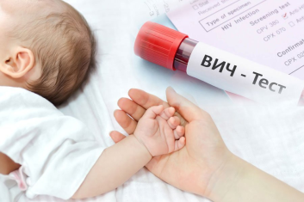
Современные инструменты для реализации диспансеризации ранних стадиях инфицирования:
Не нужно высоких технологий и сложных методов исследования. Тесты определения ВИЧ (1,2) IV ПОКОЛЕНИЯ
Современный ИФА позволяет обнаружить антитела, появляющиеся в крови с 30-го (цифры согласно клиническим рекомендациям Минздрава) дня инфицирования. БЕСПЛАТНОЕ обследование для ПАЦИЕНТА любой медицинской организации, подведомственной МЗНО!
2. Вакуумные системы для забора крови.
Вакуумные системы для забора ,хранения и доставки крови, содержащие реагенты для стабилизации анолита.
3. Лечение и наблюдение бесплатное, несмотря на высокую стоимость лекарственных препаратов.
Наличие различных схем антиретровирусной терапии, возможности ее контроля и бесплатного обеспечения для пациента для улучшения качества жизни.
4. Возможность ДКП для постоянных половых партнеров.
Возможность рождения здорового поколения.
в случае нахождения беременно под диспансерным наблюдения . Ранняя диагностика у ВИЧ-инфекции детей (в течении двух первых месяцев жизни).
6.6.19

Slide 10
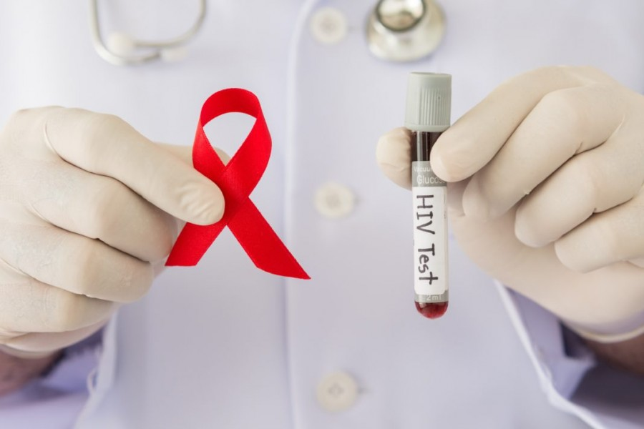
Обследовано за 8 мес-2020 года – 451875 человек (за 8 месяцев 2019 года- 551870 нижегородцев)
Скрининговые обследования на ВИЧ-инфекцию
Среднеобластной показатель – 14,0% (индикатор-16%). Менее уровня индикатора и среднеобластного показателя обследовали в 37 районах и городских округах Нижегородской области и 22 медицинские организации г. Н.Новгорода
Лидеры: ГБУЗНО «ГКБ № 40» (16,8%), «ЦГБ г.Арзамаса»(16,9%), «Большемурашкинская ЦРБ» (18,4%) «Бутурлинская ЦРБ»(17,0%), «Воскресенская ЦРБ»(16,3%), «Выксунская ЦРБ»(16,1%), «Гагинская ЦРБ» (20,4%), «Дальнеконстантиновская ЦРБ» (16,2%), «Краснооктябрьская ЦРБ»(16,4%), «Навашинская ЦРБ» и «Первомайская ЦРБ»(16,0%), «Сергачская ЦРБ» (16,4%), «Спасская ЦРБ»(18,5%), «Тонкинская ЦРБ» (20,7%), «Шахунская ЦРБ» (18,2).

Slide 11
Наибольший удельный вес обследований на ВИЧ-инфекцию приходится на возрастную группу 18-40 лет: 48,4% и 55,9% соответственно
Возрастная группа, лет | 0-14 | 15-17 | 18-20 | 21-30 | 31-40 | 41-50 | 51-60 | 61-70 | 71-80 | 81 и ст. | Всего
Удельный вес обследований на ВИЧ-инфекцию (скрининг) | 1,8 | 1,4 | 11,2 | 18,4 | 18,8 | 10,8 | 14,4 | 14,8 | 5 | 3,4 | n=500
 | 0,2 | 0,3 | 17,6 | 24,7 | 13,6 | 22,4 | 13,3 | 4,4 | 3,2 | 0,3 | n=1225
 | 0,6 | 0,1 | 2,7 | 13,2 | 17,5 | 12,6 | 15,5 | 20,7 | 11,4 | 5,6 | n=3493
 | 0,3 | 0,3 | 7,8 | 12,9 | 15,5 | 12,2 | 16,4 | 19,7 | 9,5 | 5,4 | n=1403
Среднеобластной показатель | 1,4 | 1,1 | 6,6 | 16,5 | 21,6 | 16,1 | 14,1 | 12,8 | 6,6 | 3,2 | n=38831
Наибольший удельный вес обследований на ВИЧ-инфекцию приходится на возрастную группу старше 40 лет: 65,8% и 63,2% соответственно

Slide 12
Средний возраст лиц с впервые установленным диагнозом ВИЧ-инфекции
Средний возраст умерших, среди ВИЧ-инфицированных
Год | Возраст
2017 | 41,7
2018 | 40,6
2019 | 40,2
2020 | 40,1
Год | Возраст
2017 | 38,4
2018 | 38,5
2019 | 38
2020 | 38,8
Трудоспособное население
Необходимость активно привлекать население к тестированию (особенно на рабочих местах) определяется:
*наибольшим числом впервые выявленных случаев ВИЧ-инфекции среди трудоспособного населения;
*средним возрастом умерших, который приходится на трудоспособный период жизни.

Slide 13
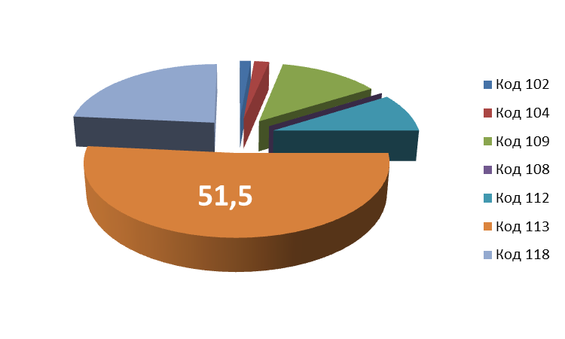
Удельный вес, выявленных на стадиях проявления вторичных заболеваний
Структура скрининга населения Нижегородской области на ВИЧ-инфекцию по кодам обследования
Год | %
2017 | 9,1
2018 | 9,8
2019 | 7,9
2020 | 7,6
-лидирующее место в структуре обследований на ВИЧ инфекцию занимают обследования по клиническим показаниям;
-сохранение доли ВИЧ-инфицированных впервые выявленных на стадии проявления
свидетельствует о несвоевременной диагностике ВИЧ-инфекции, что приводит к поздней диспансеризации и несвоевременному лечению

Slide 14
Ожидаемая продолжительность жизни ЛЖВ приближается к нормальной
Ожидаемая продолжительность жизни у ЛЖВ, получающих АРВТ, увеличилась до значения, приближенного к нормальной 1
Таким образом, ЛЖВ будут получать терапию в течение десятилетий. Средняя оценочная продолжительность лечения в течение всей жизни в 2012 году составляла 39,1 года 2
Notes:
14
14
14

Slide 15
Стратегия противодействия распространению ВИЧ-инфекции
⬇ летальности
⬆ продолжительности и ⬆ качества жизни
⬇ заболеваемости
⬇ уровня ПМР
⬇ рискованного поведения
⬇ горизонтальной передачи
Сегодня у нас есть все возможности для раннего выявления ВИЧ-инфекции
и эффективного лечения

Slide 16
выводы
Тенденции эпид процесса по ВИЧ-инфекции:
Ежегодная регистрация новых случаев, прирост общего числа пациентов.
«Старение » эпидемии- сдвиг возрастной структуры среди вновь выявленных в сторону старших возрастных групп.
Рост удельно веса заболевших среди женской части населения.
Снижение числа лиц, выявляемых на поздних стадиях заболевания.
Превалирование полового пути передачи.
Рост обследования лиц по причине клинических показаний.
Регистрация аварийных ситуаций с больными ВИЧ-инфекцией при оказании медицинской помощи
Notes:
16
16
16

Slide 17
Задачи:
Доступность населения к прохождению тестирования на ВИЧ-инфекцию: максимальный охват трудоспособного населения (например, при медицинских осмотрах, диспансеризации, изменение работы процедурных кабинетов в поликлиниках).
Обследование населения с превалирующей долей обследования лиц трудоспособного возраста
Продолжить информационно- профилактические мероприятия по мотивации к тестированию населения на ВИЧ-инфекцию в различных возрастных группах
Содействовать формированию социальной среды, исключающей дискриминацию по отношению к ЛЖВ
Повышение охвата диспансерным наблюдением больных ВИЧ (продолжаем выявление подлежащих наблюдению, уточнение СНИЛС, места жительства) - не менее 90% от числа подлежащих
Повышение охвата лечением , формирование приверженности лечению
Notes:
17
17
17

Slide 18
СПАСИБО ЗА ВНИМАНИЕ!
Notes:
18
18
18

